Slide 1
第6章 软件项目配置管理
Notes:
Give this talk
[pə'troʊliəm]

Slide 2
内容提要
6.1 软件配置管理概览
  6.1.1 什么是软件配置管理
  6.1.2 软件配置管理的起源与发展
  6.1.3 软件配置管理能够解决哪些问题
6.2 项目配置管理的任务与活动
  8.2.1 软件与配置项
  8.2.2 标识
  8.2.3 变更控制
  8.2.4 状态报告
  8.2.5 配置审计
6.3 软件配置管理的核心要素
  6.3.1 版本和版本树
  6.3.2 软件配置库
  6.3.3 工作空间
  6.3.4 变更请求与变更集
  6.3.5 软件配置管理工具
6.4 软件配置管理的主要过程
  6.4.1 配置项标识与存储过程
  6.4.2 版本管理过程
  6.4.3 变更控制过程
  6.4.4 基线管理过程
6.5 软件配置管理中的角色
  6.5.1 配置管理专职人员
  6.5.2 机构运营管理人员
  6.5.3 项目开发人员
  6.6 常用软件配置管理工具简介
  6.7 案例研究

Slide 3
6.1 软件配置管理概览
6.1.1 什么是软件配置管理
  1. 软件配置管理
    软件配置管理（Software Configuration Management，SCM）就是在软件开发过程中管理软件的配置。这里的配置，是指构成软件产品的各种原始部件，包括源程序、数据文件、设计文档、用户文档，及其组织关系（如目录结构）。相应的管理包括管理这些部件的产生、修改、提取与发布，以保证整个产品的正确性、完整性，产品部件的一致性。
软件配置管理的正式定义，在不同的标准规范中有不同的表述。

Slide 4
 《ISO/IEC12207（1995）信息技术——软件生存周期过程标准》
 《GB/T 11457（1995）软件工程术语》
 集成化成熟度模型（CMMI）
软件配置管理即在软件产品生命周期中，通过对软件配置项进行标识、控制、报告和审计等方式管理软件的开发维护过程，实现软件产品的正确性、完整性的一种软件工程方法

Slide 5


6.1.2 软件配置管理的起源与发展
配置管理的概念，最早来源于制造工业，尤其是在国防工业中。
    1962年，美国空军在进行喷气式飞机设计时，制订了一个标准规范配置管理，这被视为第一个配置管理标准，该标准被美国国防部和军方其他标准广泛引用。
    从20世纪80年代起，美国国防部、美国电气和电子工程师协会、美国国家标准协会和国际标准化组织都开始关注软件开发过程中的配置管理并陆续制订了各自的标准

Slide 6
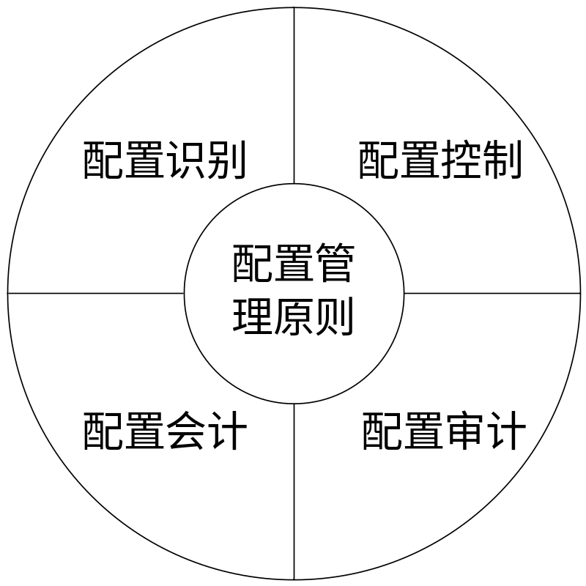
6.1.3 软件配置管理能解决哪些问题
图1 配置管理的原则

Slide 7
完善的软件配置管理系统有助于规范开发人员的工作流程，明确角色分工，清楚记录代码的任何修改，同时又能加强代码修改时的沟通协作
完善的配置关联系统也有助于项目经理更好地了解项目的进度、开发人员的负荷、工作效率与产品质量状况、交付日期等关键信息：

Slide 8
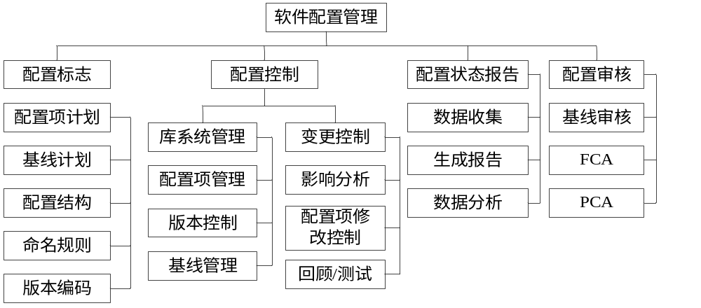
图2 软件配置管理的功能
Notes:
功能配置检查FCA(Functional Configuration Audit)
物理配置检查PCA(Physical Configuration Audit)

Slide 9
6.2 软件配置管理的任务和活动
6.2.1 软件和配置项
  软件的脆弱性和易变性的根源在于软件的复杂性，大型软件通常由数以千万个文件组成，这些文件包括以下内容：
     定义产品功能、描述设计实现细节的设计文档。
     规定产品开发过程、进度计划和交付合同等项目管理文档。
     各种语言的源程序文件，这是数量最多、最关键的文件。
     各种格式的数据文件，包括数字、文字、图片、视频等。
     构造生成的中间文件、可执行文件和可安装文件。
     实现源程序文件到可执行文件和可安装文件转换的构造、包装脚本。
     该软件所依赖的其他文件：包括开发运行工具、硬件环境说明或相关软件说明。

Slide 10
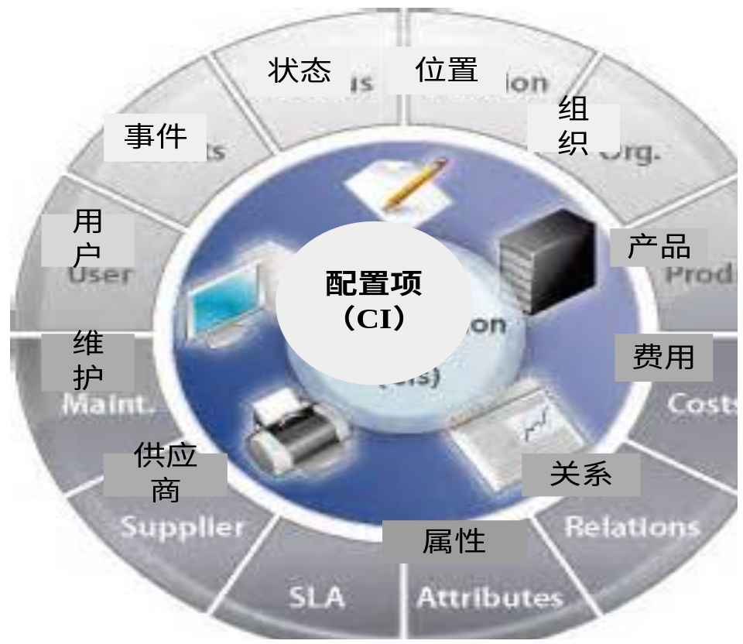
软件系统中所有这些类型的文件，都可称为软件配置管理的管理对象，而且是基本管理单元，即配置项（Configuration Item，CI），
图3 配置项

Slide 11
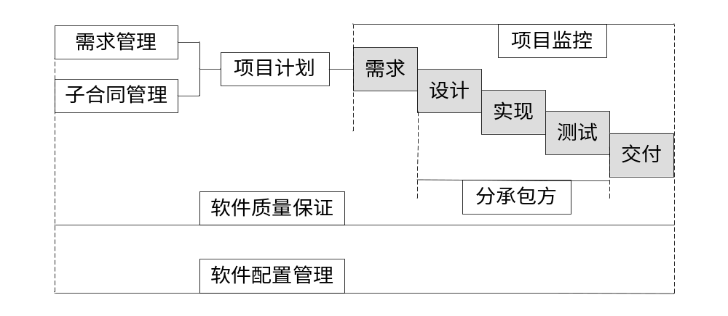
软件配置管理，是软件项目运作的一个支撑平台，它将项目干系人的工作协同起来，实现高效的团队沟通，使工作成果及时共享。
  这种支撑，贯穿在项目的整个生命周期中。
图4 软件配置管理作为支撑平台

Slide 12
6.2.2 标识
标识，指从物理上确定软件系统中的每个组件。
  配置项标识的主要任务，是唯一地标识出需要控制的软件配置项，并确定它和外界，以及其他配置项的关系。
标识任务的主要活动如下：

Slide 13
定义配置项选取原则：
  根据项目实际情况规定产品开发中哪些类型的文件必须置于配置管理系统之中，并约定唯一标识的形式与格式。
  一般应将各种源程序文件和系统依赖的重要数据文件包含在选取原则中。
选择配置项：
  按照既定原则从项目文件中选出需要进行配置管理的文件，并给每个配置项予以编号登记，规定其授权和访问约束。
  在常用的自动化配置管理系统中，系统会自动填充编号和相关配置创建信息，并提供访问控制机制。
确定存取方案：
  标识好了的配置项必须存放到软件配置库中。选择哪种工具存储管理配置项是一件复杂的工作。
  一般要考虑项目的规模、开发环境、项目成员的使用习惯。应兼顾存取的方便性和数据的安全性。

Slide 14
6.2.3 变更控制
变更控制的目的，是控制对产品中己标识的所有配置项的任何修改，从而实现全面控制产品的更改。
  事件记录，是变更控制活动的输入，变更控制的输出结果，是归档化的事件与变更请求以及对相应软件配置项的修改。
变更控制的主要活动，有以下几方面。

Slide 15
  创建事件记录：
    以文字形式描述事件，并通过适当的渠道提交。
  分析事件记录：
    确定可能的需要对哪些配置项进行变更，并估计这些变更的波及面。
  拒绝或者接受事件记录：
    若事件记录被接受，就为每个受影响的配置项创建一个变更请求，分配给相关的开发人员。
  实施变更：
    依据变更请求的描述，实施配置项的修改，确保修改结果在配置管理库中得到体现。
  关闭变更请求：
    当变更完成并被验证后，就可以关闭变更请求了。
  关闭事件记录：
    当同一事件所派生出的所有变更请求都关闭后，就可以关闭该事件记录。

Slide 16
6.2.4 状态报告
状态报告的任务是提取、报告整个软件生存期中软件各个部件的相关信息，以一种可读的形式呈现给相关人员。
报告的内容主要是针对软件配置项的状态、事件记录与变更请求，以及变更请求的执行结果（即实现的变更）三方面的数据

Slide 17
软件配置状态报告，通常用来回答如下问题：
  配置项当前有何属性，处于什么状态？
  配置项的每一版本是如何生成的？
  配置项的新旧版本有何区别？
  变更请求何时被谁批准，如何实现？
  近期有哪些配置项发生了改变？
  近期批准了多少变更请求，完成了多少？
  哪些开发人员最近对配置项进行了修改？

Slide 18
完成状态报告任务的主要活动，有以下几方面：
   确定报告范围：不同组织、同一组织在不同阶段关注的侧重点不同，对状态报告内容的需求也不同，应根据实际需要选定报告的内容范围，有选择性地回答上述几个问题。
   定义报告模板：格式化的报告通常便于阅读者迅速、准确地抓住关键信息。
   提取配置数据：根据确定的报告范围定期（每天、每周、每月）从配置库中把相关配置数据提取出来，按模板整理成便于阅读的文档。
   发布状态报告：配置状态报告应该发布给项目的所有开发与管理人员，同时必须归档以备日后查考。
   定制特定信息查找途径：为满足不同用户的专门需求，必须在周期性的报告之外定
   制灵活的配置数据查找方式，并提供便捷、友好的界面。

Slide 19
6.2.5 配置审计
软件配置审计的任务，是确认整个软件在生命周期中各个部件在技术上和管理上的正确性与完整性。
  审计过程通过审查软件配置项的状况和修改历史寻求以下两个问题的答案，软件的演化过程是否符合既定的流程，软件实现的功能是否与需求保持一致。
配置审计的主要活动，是评审与测试。
  前者，确保软件配置变更和软件开发流程的正确执行，后者，确保软件产品功能的正确性

Slide 20
配置评审活动，主要包括如下环节：
   项目经理与配置经理确定审计的人员。
   配置审计人员准备配置审核检查单，并制订审计计划。
   配置审计人员按照计划安排时间对配置数据进行审计，与相关人员面谈。
   配置审计人员将在审计中发现的不符合现象做记录，并发送给项目经理。
   项目经理和配置经理对上报的问题进行解决跟踪。

Slide 21
6.3 软件配置管理的核心要素
6.3.1 版本和版本树
    版本：
      是软件配置项在演化过程中的每一个实例。
      软件产品由许多文件（即配置项）组成，其中的每一个文件在软件的开发、演化过程中都会不断地被修改，每次修改都形成不同的文件内容。
    如果我们把一个文件的所有版本按衍生顺序描绘出来，通常会出现为一种树形图，称为该文件的版本树

Slide 22
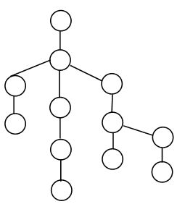
版本树中分叉处的版本大多是重要修改的开始，如新功能的开发、产品新发布的开始，或是新开发小组的介入。
文件版本管理是软件配置管理的基础。只有对每个文件的每个版本实现了严格有序的管理，保证每个文件的版本树能自由而又稳健地成长。
能随时方便地提取版本树中任意一个版本，这才能构建更为复杂的软件配置管理功能
图5 某一文件的版本树

Slide 23
6.3.2 软件配置库
软件配置库，又称软件受控库，是指用来存放软件配置项的存储池，保存软件产品配置项的所有版本与每个版本相关的控制信息。
最原始的软件配置库，是以笔书形式登记的软件项目中所有文件及其版本的手工清单。
早期的软件配置库通常只在软件生命周期的某一阶段结束时存放软件产品和与软件产品开发工作有关的计算机或人工可读信息，仅用做软件产品资产库，不要求实时在线存取，只要求安全性、完整性与可维护性。
最新、常用的软件开发工具通常都具有与软件配置库直接连接访问的功能。

Slide 24
6.3.3 工作空间
工作空间，是每个开发人员访问软件配置库、存取文件版本并进行产品开发的主要渠道。
它为开发人员提供了一个具有稳定性与一致性的工作环境。
工作空间首先是一个相对稳定的私有文件区，在该区域里开发人员可以相对独立地编码、修改和测试，不受其他开发人员的代码的影响共享的资源
  拥有一致性和稳定性的工作环境，才能使每个开发人员发挥其最大的工作效率。
  同时，每个开发人员的工作空间必须及时更新到最新的产品基线才能保证工作空间的实效性，避免在旧版本上做无用的开发。

Slide 25
6.3.4 变更请求与变更集
软件产品总是处在不断变化、演进过程中的，软件配置管理的核心任务，就是管理软件产品的变化，使其在变化过程中保持正确性、完整性和一致性。
实现这一任务的关键，是对软件的变更进行管理，确保产品的任何变化都有凭有据。变更请求就是开发人员对软件产品进行修改的凭据，对产品的每一点改动都应该通过变更请求详细登记，并取得相关人员的批准。
变更请求通常被分为两大类：
增强请求
缺陷

Slide 26
变更集，是记录一个变更请求实施后生成的配置项新版本的集合，是该变更请求完成后的结果。
每个已实施的变更请求。都关联一个变更集。
变更集中通常列举出为实现该变更请求所做的全部文件或目录改动，包括文件或目录的增加和删除。
通过变更请求和变更集的关联，可以轻易地追踪软件代码的修改历史，实现更改原因与更改结果双向可查。
从管理粒度来看，变更集是介于单个配置项版本和整个产品基线之间的配置管理单元。
从产品角度来看，产品的开发演化过程就是一系列变更集的叠加过程，而基线则是体现变更集的阶段性叠加效果。

Slide 27
6.4 软件配置管理的主要过程
6.4.1 配置项标识与存储过程
标识过程的关键，是如何给每个配置项赋于一个唯一而又有意义的标识。
  在普通的文件系统中，文件名及其目录路径可以作为一个文件的唯一标识，但在配置管理系统中同一个文件（配置项）有许多版本，必须把每个版本也标识出来 。
  给版本赋予标识首先要确定版本的命名规则，版本命名规则经确定就在整个配置管理系统或过程中保持不变。
  版本命名规则，应该体现这些关系。

Slide 28
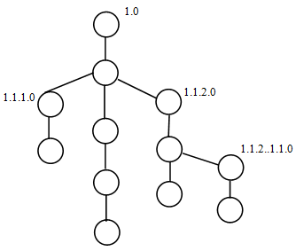
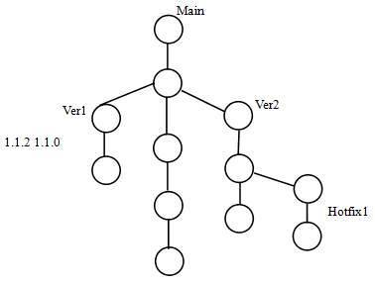
两种常用的版本标识方式

Slide 29
6.4 软件配置管理的主要过程
6.4.2 版本管理过程
版本管理过程，是实现完整的配置管理功能的基础。版本管理的主要内容，是管理产品配置项的每一个版本的生成和使用，主要方法包括版本访问与修改控制、版本分支和合并、版本历史记录，以及历史版本检取。
软件开发人员不能直接访问配置库对源文件（配置项）进行修改，所有修改必须在开发人员各自的工作空间中进行。
一般说来，工作空间是开发人员本地文件系统中的一个文件夹，具有文件系统提供的访问控制机制。
加载到工作空间中的文件版本，一般只有只读属性或仅仅是本地可读写，只有在经过检出操作后才能够修改入库。
检出、检入机制限制了对同一版本的并发修改，但是，实际开发过程中往往又需要对代码进行并发修改。

Slide 30
6.4 软件配置管理的主要过程
6.4.3 变更控制过程
变更都是有原因的，任何人提出变更请求都是受相关事件的触发造成的。
变更请求通常分为新功能请求和缺陷报告两种类型
通过自动、手工的分配方式，提交的每一个变更请求将被分配给相关的开发人员进行初步的分析。
变更分析，主要从客观的角度验证变更请求的正确性和合理性，提出初步的修改可行性判断、修改方案和工时，并预测可能对项目和产品带来的影响

Slide 31
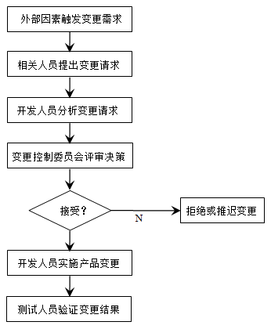
6.4 软件配置管理的主要过程
基本的变更控制流程

Slide 32
6.4 软件配置管理的主要过程
6.4.4 基线管理过程
基线，
  是由软件产品所有配置项的特定版本构成的一个固定的产品版本，它是一定阶段变更请求实施后的累加效果。
基线管理过程：
  主要解决基线的创建、发布、使用、维护等方面的问题。
基线通常是由代码集成或构造人员在特定的工作空间中创建的，以保证基线的一致性。
基线一旦创建，就成为整个产品的一个正式标准，随后的开发都基于此标准进行，直到下一个基线被创建。

Slide 33
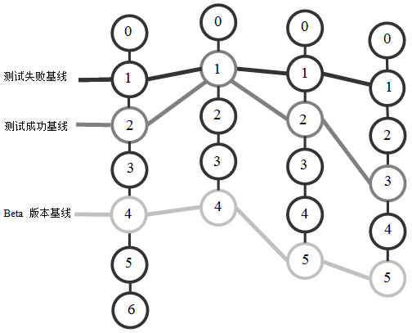
产品配置项的不同基线

Slide 34
6.5 软件配置管理中的角色
6.5.1 配置管理专职人员
（1） 配置管理负责人
  配置管理负责人的工作，包括以下内容：
   为组织机构规划配置管理方案，将机构或组织对配置管理的需求转换为实际的生产过程、工具和操作规范。
   部署和更新配置管理工具。
   跟踪机构或组织的配置管理执行情况，确保所定的流程被严格地执行。
   为管理层提供配置管理状态报告、数据分析结果和相关改进建议。

Slide 35
6.5 软件配置管理中的角色
（2） 配置库管理员
配置库管理员负责建立产品配置库，并维护每个配置库的内部完整性与存储空间的安全性。配置库管理员的工作范围，主要有以下几方面：
建立配置库。
创建并维护组成配置库的元数据（非配置项数据）。
对配置库的使用者进行日常支持。
从配置库中提取配置项状态信息与其他过程度量信息，以供配置报告和审计

Slide 36
6.5 软件配置管理中的角色
（3）配置控制委员会
配置控制委员会全面负责配置项的变更控制，因此又称为变更控制委员会。配置控制委员会有一位专职的主席，负责协调和决策，委员会的成员则由项目经理、产品经理、客户代表、以及质量保证负责人等项目中的重要人员担当。
配置控制委员会的主要工作，有以下几点：

Slide 37
评估变更请求，批准或否决所请求的变更。
协调变更请求的执行过程，安排合理的优先级。
跟踪变更请求的执行状况，并向变更请求的提出者及相关人员提供反馈。
决定产品基线的创建和使用策略，确定对外发布的基线。

Slide 38
6.5 软件配置管理中的角色
6.5.2 机构运营管理人员
  配置管理专职人员，是一个机构或项目中配置管理过程的构造者和推广者，但他们只有获得了机构或项目管理层的支持与认可后才能有效地完成其职责任务。
  机构管理层对配置管理的支持主要体现在两个方面：
    为配置管理的实施和改进提供资本和对实施相关人员授予所需的特权：
    为配置管理专职的人员明晰岗位职责，并提供职业晋升途径。

Slide 39
资产负责人
  管理产品开发中生成与使用的软硬件资产，他们对配置管理的支持体现在遵循配置管理原则，并从配置管理的角度去进行资产的管理，包括资产的使用、更新、发展过程都应该和配置管理过程项相结合。
过程管理负责人
  制订组织或机构的各种过程，保证这些过程满足生产和发展的需求，能够正确地得到实施。
  配置管理过程是其中的一种过程。
  因此，过程管理负责人会参与配置管理策略和过程的编制。使其与其他过程相互衔接兼容。同时确保同一机构中不同项目的配置管理过程基本一致。
环境与工具负责人，
  为开发机构提供环境和工具的支持，例如网络、数据存储、开发工具等方面的支持。配置管理活动同样离不开这些环境和工具。
  环境与工具负责人为配置管理活动提供所依环境和工具的安装和培训支持，同时协助配置管理负责人定制配置管理工具，以实现与其他开发工具的集成。

Slide 40
6.6 常用软件配置管理工具简介
软件配置管理工具在软件的整个生命周期中起着重要的支持和控制作用。选择合适的软件配置管理工具，能给配置管理的实施和整个开发过程提供强有力的保障。
6.6.1 软件配置管理工具的发展历程
当计算机还在以打孔纸带输入程序时，配置管理工具就形成了。最原始的配置管理工具是以手工方式在记录本或公示板上记录每个纸带的检出状态和使用者的简单数据记录。
随着主机系统文件存储的电子化和UNIX系统的兴起，现代意义上配置管理（含版本管理）工具也就产生了。

Slide 41
6.6.2 面向文件的配置管理工具及功能
（1） 早期的软件配置管理工具
早期的软件配置管理工具，只是在程序文件一级进行版本控制的，因此，可称之为面向文件的配置管理工具。
这类系统一般提供简洁的命令行操作方式，以方便其他系统封装，调用相应命令。这类配置管理工具的主要特点如下。

Slide 42
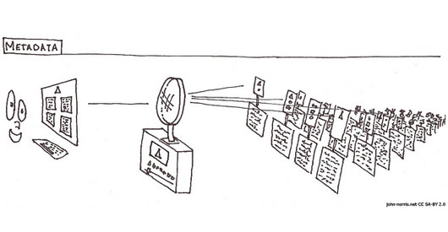
大多以单个文件为处理对象，对每个文件的改变以独立的版本文件存储在配置库中。
配置库只是普通的文件系统，在每个程序文件中嵌入版本控制信息，没有复杂的配置管理元数据（Meta Data）。
开发人员必须对每个要修改的文件分别进行检出和检入。
系统没有开发任务的概念，只能由开发人员通过其他方式记录、查找每个任务所修改的文件。

Slide 43
（2） 并发版本系统（CVS）
CVS也是一个典型的客户端/服务器两层结构的软件，并且服务器和客户端都有UNIX版本、Linux版本和Windows版本。
  客户端版本还演化出多种丰富的图形界面支持。使用CVS可以记录下源文件的修改历史，CVS把一个文件的所有版本信息保存在了一个系统文件里，通过版本差异记录和重构每个历史版本。
  CVS也可以隔离不同的开发者，使每个开发人员在自己的工作空间里工作，直到完成了工作任务后才将所有修改的文件检入到配置库中，这时CVS会将各个开发人员的修改内容合并到一起。

Slide 44
（3） VSS
VSS为建立一个项目的多个版本提供了良好的模式：他有共享（Share）、分支（Branch）、标签（Label）、合并（Merge）、链接（Links）、路径（Paths）等版本管理机制和相关操作的命令。
  在版本的描述上，它不像SCCS用数字串来描述版本，而是使用逻辑版本和客户名称来标识。VSS简单易用，可以在很多平台上使用，能够更方便地与微软公司的软件开发平台，如VS.NET集成。

Slide 45
6.6.3 面向变更集的配置管理工具及功能
ClearCase UCM
不同于第一代与其他第二代配置管理产品，ClearCase提供更全面的开发环境与配置管理功能：包括版本控制、变更控制、基线管理、工作空间管理与构建管理等。ClearCase可应用于从小型团队到企业级团队的开发项目，而且，可以通过分布式配置库方便地支持跨地域的大型开发项目。CIearCase的主要功能特点有以下几点。

Slide 46
（1）版本管理
  ClearCase能够管理文件和目录项的每个修改版本，并通过分支和归并功能支持并行开发。C1earCase支持不同文件类型的差异化版本管理，能自动识别二进制文件和特殊的文本文件（如XML文件），对不同类型的文件采用不同的方式进行版本比较和合并操作。版本信息保存在私有的关系数据库中，保证数据的安全性和访问效率。
（2）工作空间管理
  ClearCase给每位开发者提供了独立的工作空间（称做视图），开发人员在各自的工作空间中可以方便地访问或修改文件版本。通过先进的多版本文件系统。ClearCase使工作空间与本地文件系统无缝集成。开发人员能够透明地以本地文件目录的形式访问配置项的任何版本。
（3）构建管理
  ClearCase能方便地生成软件构造文件清单，而且可以完全、可靠地重建任何构造版本。ClearCase也可以通过共享二进制文件和并发执行多个构建脚本的方式支持有效的软件构件，既可以使用定制脚本，也可使用自身的Clearmake程序。
（4）变更控制
  ClearCase可以通过配置策略的设置和使用钩子程序（Hook）来加强变更控制，规定只有符合特定条件的变更才能用来修改程序文件。

Slide 47
其他面向变更集的工具
SVN（SubVersion）作为CVS的重写和改进产品，其目标就是成为一个更好的版本控制软件，以更新传统的CVS系统。
另外一个要介绍的工具是Perforce，它是Perforce软件公司生产的以高性能为目标的配置管理系统。
  Perforce具有版本控制、变更控制、分支与合并、共享访问与审计功能。
  其自带简单的缺陷跟踪机制，并能够与第三方的变更和缺陷管理系统，如Bugzilla、JIRA等集成以实现完整的缺陷流程控制。

Slide 48
6.6.4 面向开发流程的配置管理工具及功能
1. 集成的ClearCase和ClearQuest
  ClearQuest是一个强大的企业级流程自动化工具。
  它通过定制可以适用于任何领域的流程控制。不过通常的用法是作为缺陷管理或变更管理系统，用于软件开发或类似的具有复杂流程的生产项目中。
  尽管ClearQuest提供了多种预定义的流程方案供客户选择，其主要的功能特性，还是支持自定义流程。
  多数ClearQuest用户都会基于某种预定义的流程定制出适合本组织实际情况的开发流程。

Slide 49
总体来说，集成的ClearCase和ClearQuest系统有如下功能特点。
（1）有效地记录、管理和追踪变更请求
  ClearQuest通过多种易于使用的客户端（Windows、UNIX、Web、E-mail），使用户在任何地点、以任何方式都可以提交、获取在整个开发生命周期中出现的各种类型的变更请求，包括测试阶段出现的缺陷、需求分析阶段的需求扩展请求等。所有的变更请求在ClearQuest中被集中存储在统一的数据库之中，以便进行各种形式的查询，同时也便于集中管理。
（2）有效地加强变更请求和版本修改的联系
  集成的方案中ClearCase UCM的活动将会与ClearQuest中的变更请求相对应，可以通过ClearCase策略规定只有处于某种状态（如CCB批准后）的变更请求才能用来修改代码并且修改后的代码版本将和该变更请求紧密绑定，便于代码审查和追踪。
（3）能促进团队的沟通和协作
  ClearQuest提供一套完备的电子流管理系统。它可以利用企业现有的邮件服务系统实现自动电子邮件通知功能。当系统内提交了新的变更请求或已有变更请求的状态发生变化时，ClearQuest会自动通过电子邮件通知相关的人员，从而大大提高了团队的协作效率。
（4）随时随地了解项目状况
  ClearQuest支持通过Web的方式对系统进行访问，在浏览器中可以查询变更请求的状态、浏览变更请求的信息、生成多种统计分析图表和项目状态报告。所以，项目经理可以及时、准确地了解项目的状况。
（5）具有很强的可定制性
  在ClearQuest系统中所涉及的表单信息域、状态变迁过程、分析图表和状态报告等都是可以根据用户的实际需要进行定制的，并且可以随项目的发展不断进行调整。因此，ClearQuest可以适用于任何类型，以及任何规模的项目。

Slide 50
2. 其他面向开发流程的工具
（1）CCC/Harvest
CCC/Harvest是一个综合性的变更和配置管理系统，它支持各自主要的计算机平台，从中大型系统到VAX小型机、UNIX系统、PC系统。CCC／Harvest采用商用的关系型数据库提供集成的版本管理、变更控制、缺陷跟踪、过程管理和构造管理等开发流程配置管理功能；它可用于在异构的开发平台上、远程分布的开发团队，以及并发开发活动状态下保持开发工作的协调和同步。
CCC/Havest自带一系列预先定义好的开发阶段和适用于常规应用开发环境的生命周期模型。用户也可以选择其中一个模型，然后进行相应的定制，以实现客户化流程。

Slide 51
（2）Sablime
Sablime是贝尔实验室开发的面向开发流程的配置管理工具。
Sablime能管理包含软件、硬件、可用文档的产品的开发过程，提供从产品构想到开发、交付、维护、支持等过程的支持。Sablime的主要功能特点有以下3点：
集成的变更与版本管理：对代码的每次修改都必须通过变更请求（Modification、Request，MR）按照变更控制过程去执行。
工作流程管理：集成了一个行之有效的开发过程，其兼顾了项目经理、开发人员、测试人员、集成人员的需求，包含设计、开发、测试、集成、审核、批准等过程，能够增加项目需要定义不同的测试阶段。
并行开发支持：支持多个开发人员同时修改同一文件，能准确、高效地进行版本合并。

Slide 52
（3）CMVC
配置管理版本控制（Configuration Management Version Control，CMVC）是IBM开发的大型软件配置系统，主要用于IBM早期大型项目的开发管理。
CMVC也是基于客户端/服务器的主体架构，提供图形化和命令行两种终端界面。在功能上集成了缺陷跟踪和版本管理功能。其主要特点，是支持通过文件链接的方法实现文件共享，实现严格的文件访问控制强大的基线管理功能，建立了版本、缺陷和构造的相互联系。在流程管理方面，提供配置和新功能的开发流程，并支持自定义的子流程。系统默认的开发流程集成了分析、设计、开发、集成、测试与发布等开发阶段。
在CMVC中，所有的信息包括文件版本、缺陷记录等都存储在关系型数据库中。它支持Database、DB/2、Oracle和Informix等主流商业数据库系统。这使CMVC在配置审计和报告方面有很强的支持性。它提供一个前台的工具．可以执行SQL查询去直接获取配置库中的数据。

Slide 53
6.7 案例研究
案例A：软件项目的配置管理实例
案例B：AVR团队使用配置管理加快开发速度
案例C：东软集团某研究中心的系统集成

Slide 54
6.8 小结
配置管理可以有效地管理产品的完整性与可追溯性，而且可以控制软件的变更，保证软件项目的各项变更在配置管理系统下进行。一般配置管理过程包括：配置项标识、跟踪，配置管理环境建立、基线变更管理，配置审核，配置状志统计，配置管理计划。
所有的配置管理活动都应在配置管理计划中进行合理的规划。配置管理计划可以根据项目的具体情况选择相应的配置管理过程。配置管理首先是理念、然后是方法再后是工具。

Slide 55
6.9 思考题
如何理解配置管理的定义？
缺乏对软件开发过程的统一管理，会产生哪些问题？
配置管理的作用是什么？
什么是软件配置项，软件配置项包括哪些状态？软件配置项如何分类。
如何理解IEEE对基线的定义。为什么要建立基线。
版本演变有哪两种方式。
配置管理组织结构的组成及各成分的作用是什么？

Slide 56
谢 谢!

